Slide 1
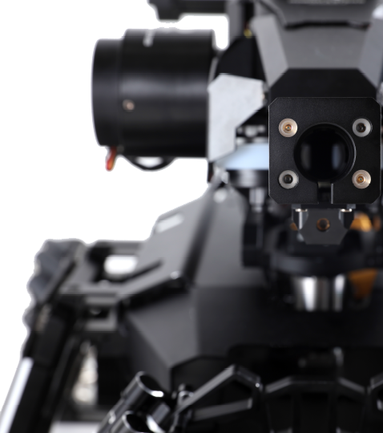
机器人的组成部分

Slide 2
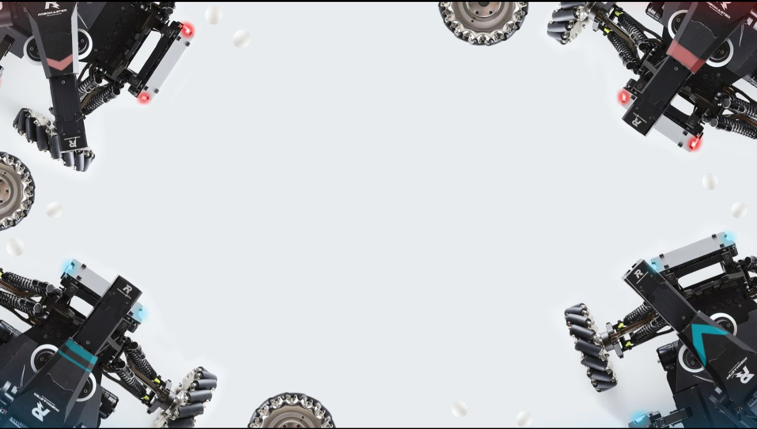
培训课程总述
基础软件开发知识
各模块的功能与控制技术
项目设计思路
Notes:
http://pixabay.com/static/uploads/photo/2014/01/04/13/34/taxi-238478_640.jpg

Slide 3
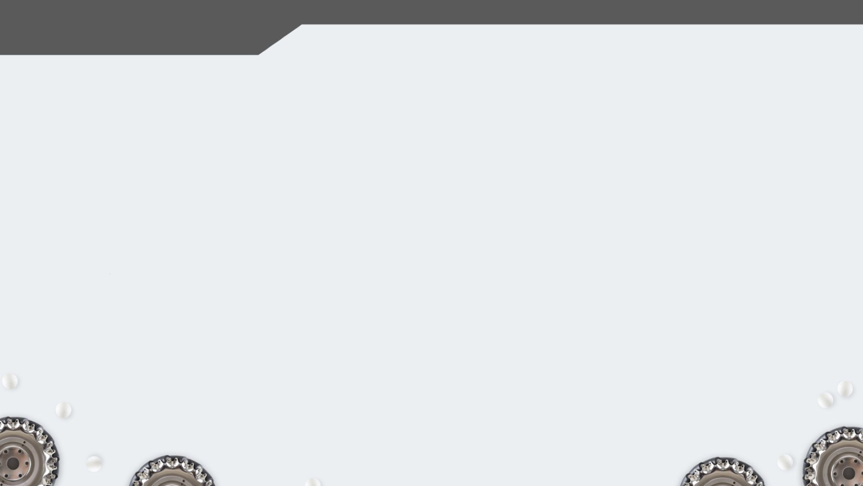

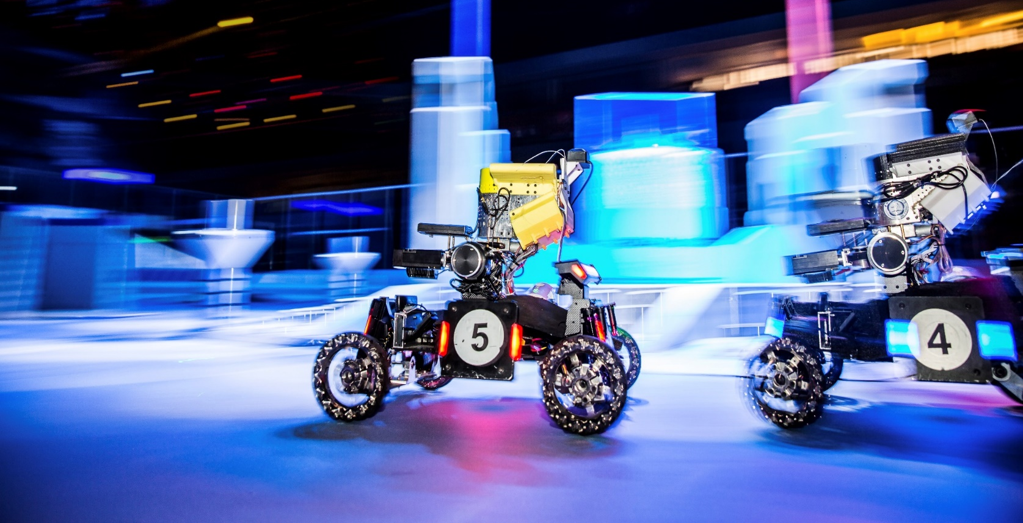
SUMMER CAMP
造机器人第一步
需求分析

Slide 4
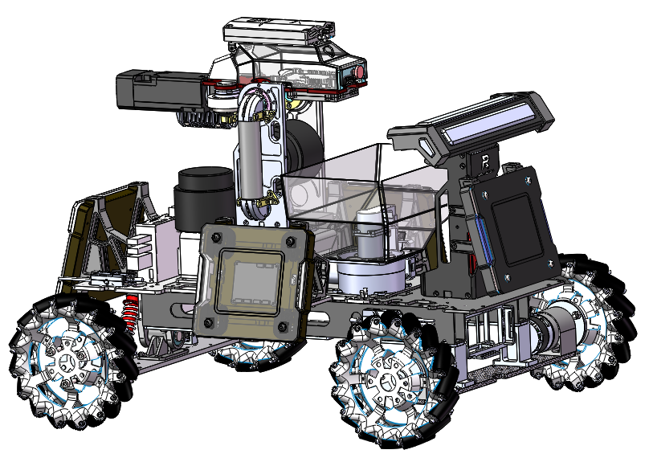
SUMMER CAMP
硬件结构
Camera
MCU
Referee system
Gimbal
Projiectle container
Armor module
Chassis motor
Mecanum system

Slide 5
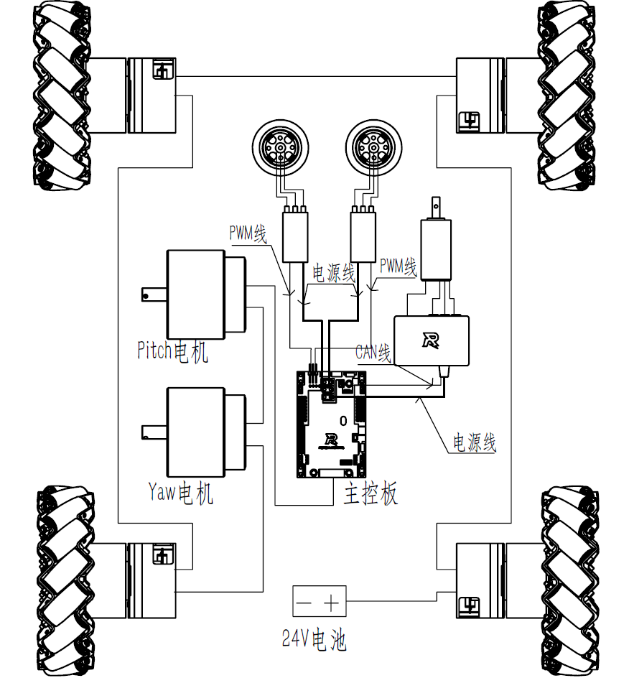
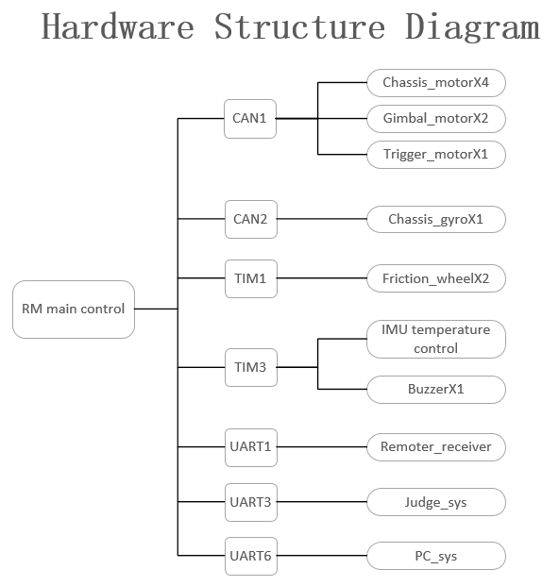
SUMMER CAMP
硬件结构

Slide 6
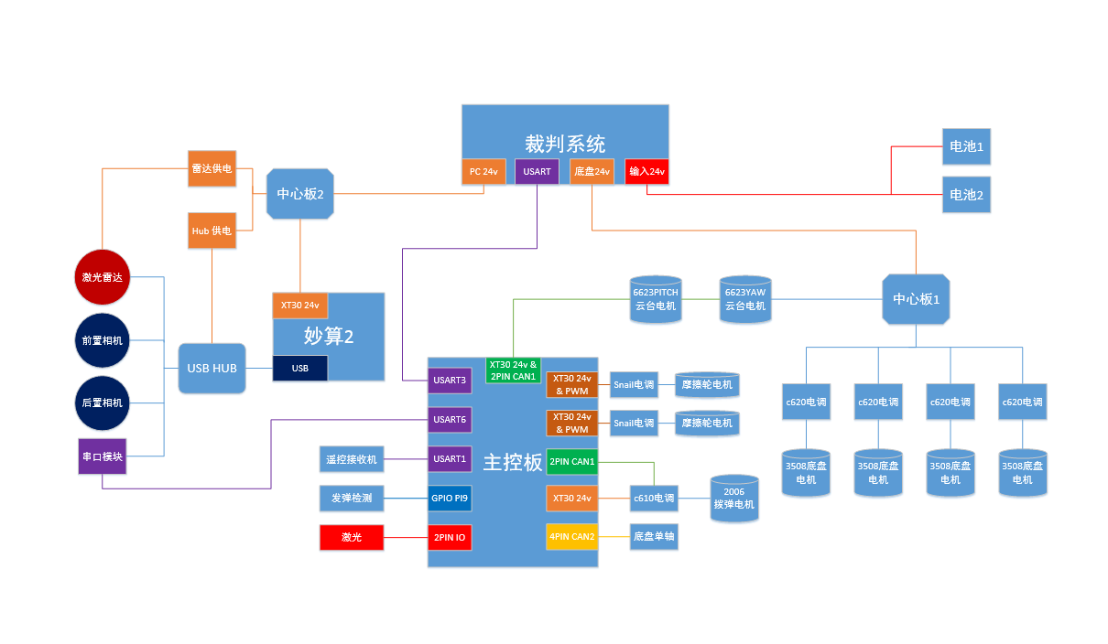
SUMMER CAMP
硬件系统框图

Slide 7
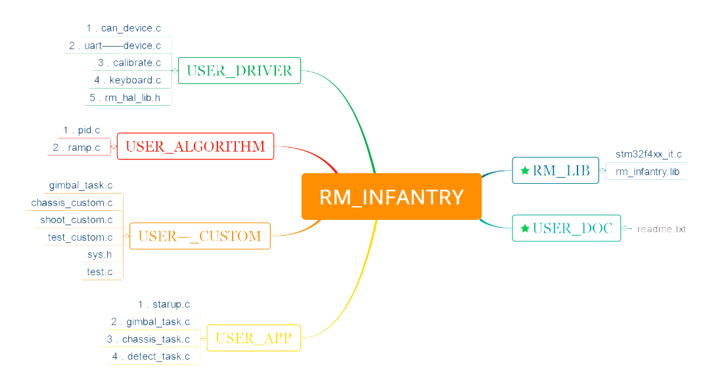
SUMMER CAMP
软件框图

Slide 8
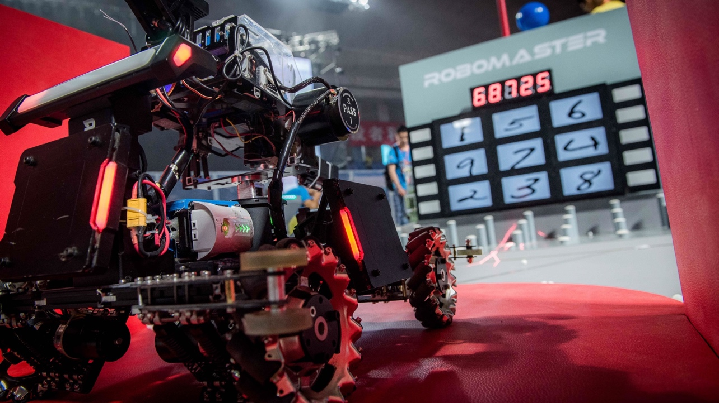
SUMMER CAMP
造机器人第二步
先装一杯水

Slide 9
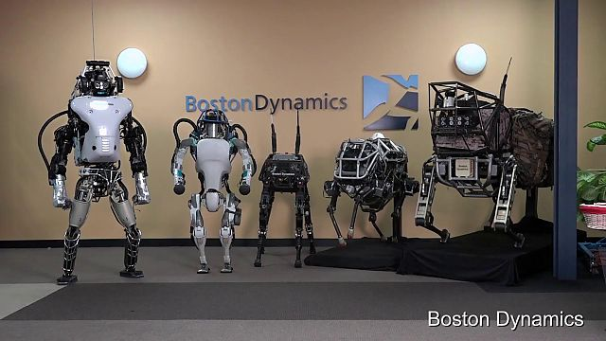
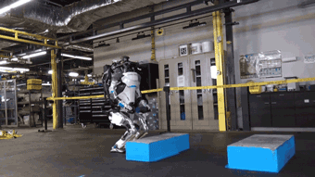
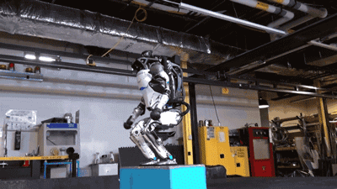
RoboMaster
现在当我们谈到机器人

Slide 10
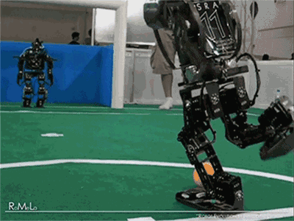
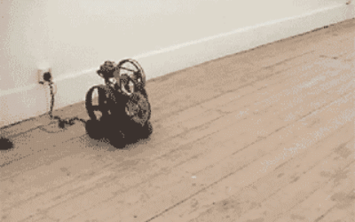
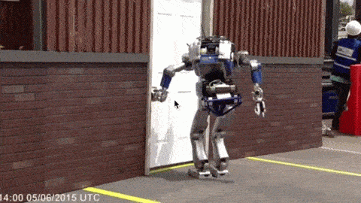
RoboMaster
那实际上呢

Slide 11
RoboMaster
什么是机器人
机器人是一种由计算机控制，可以协助或取代人类完成一系列复杂动作、可编程的自动机械
机器人具有两个特点
一是它具有类人的能力，比如感知环境的能力和作业能力
二是它可以通过编程后自动地工作。
机器人被定义为易于再编程的机器或电子装置，但从完整的更为深远的机器认定义来看，应更强调机器人的智能。

Slide 12
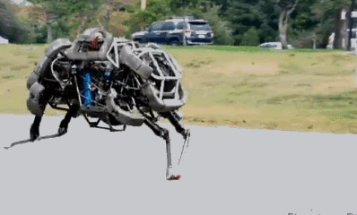
SUMMER CAMP
机器人的组成部分
控制器
执行器
传感器

Slide 13
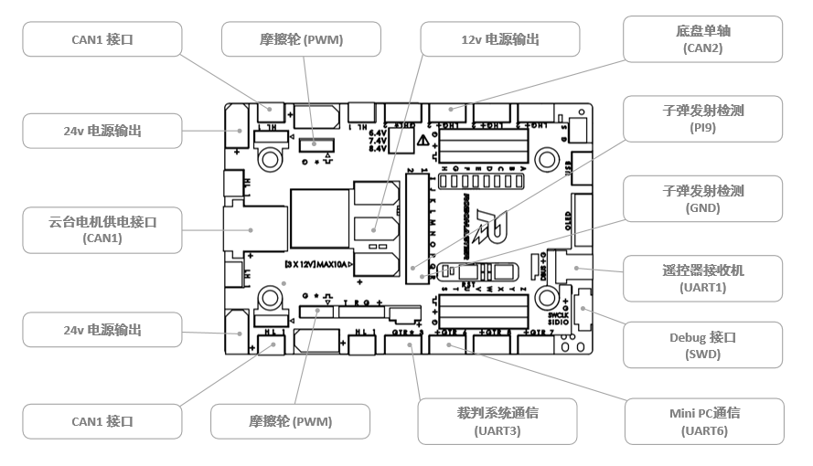
SUMMER CAMP
主控板
所有命令的发起单元、所有信号的处理单元

Slide 14
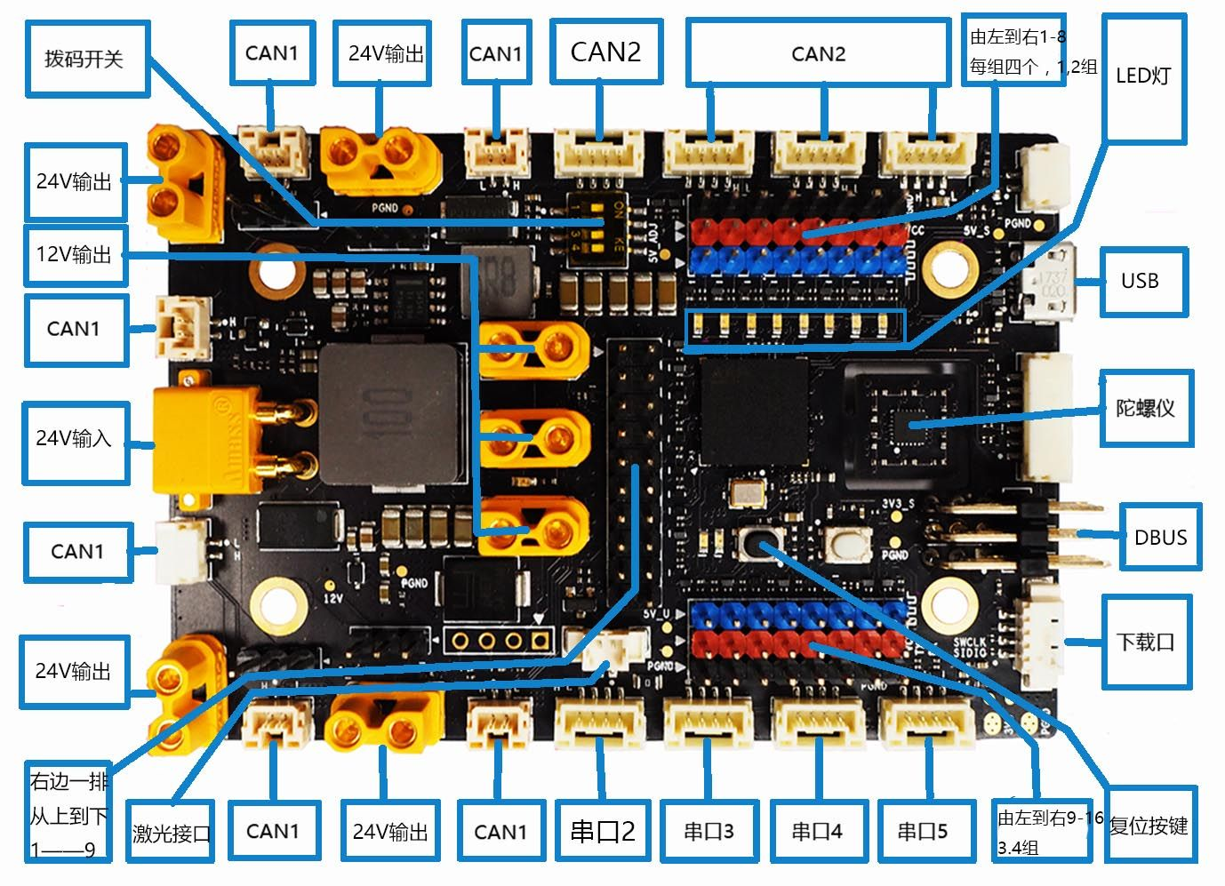
SUMMER CAMP
主控板

Slide 15
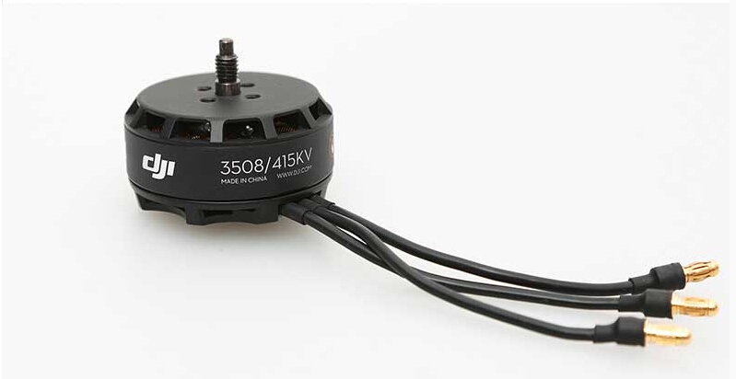
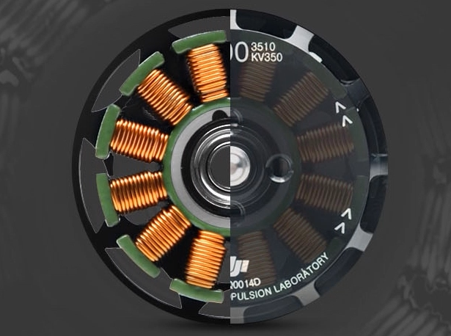
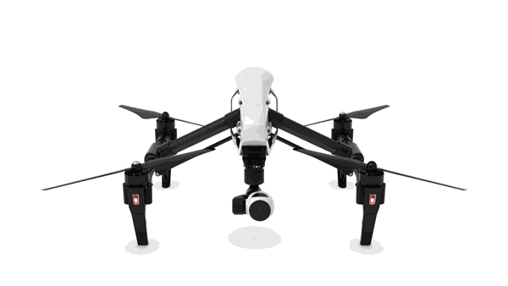
SUMMER CAMP
电机
步兵机器人的底盘电机为带减速箱的无刷直流电机

Slide 16
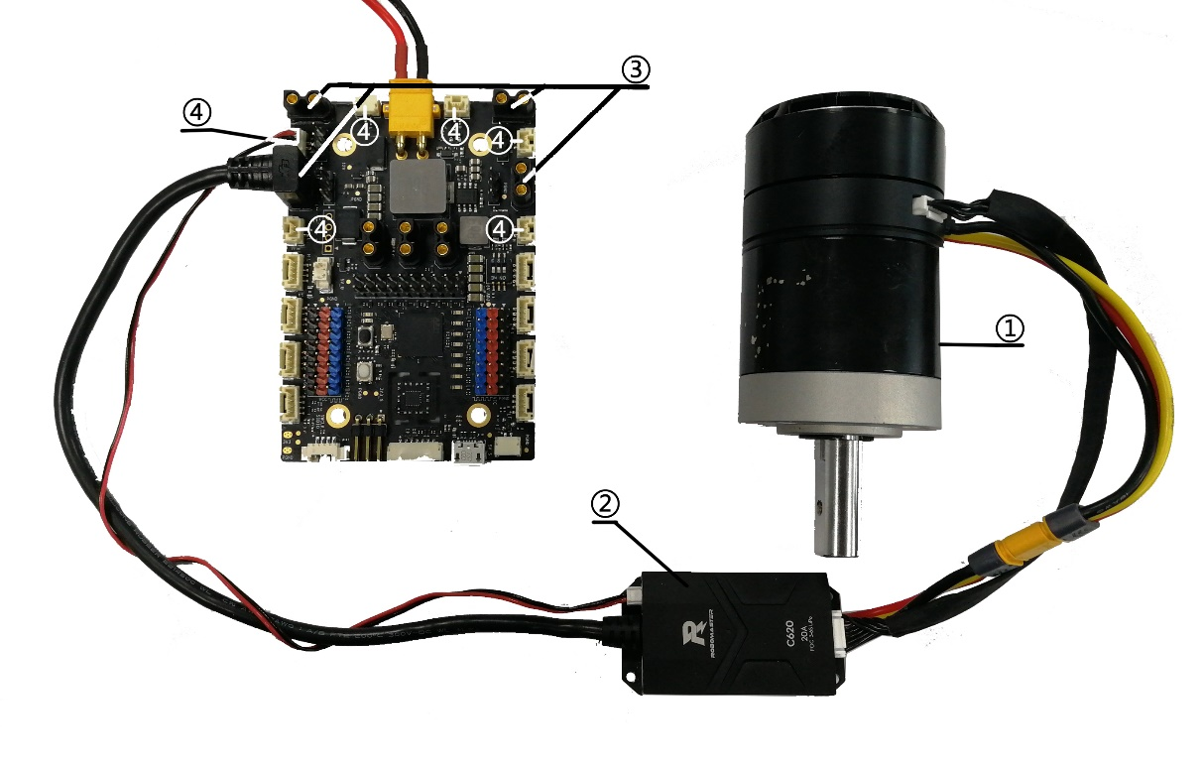
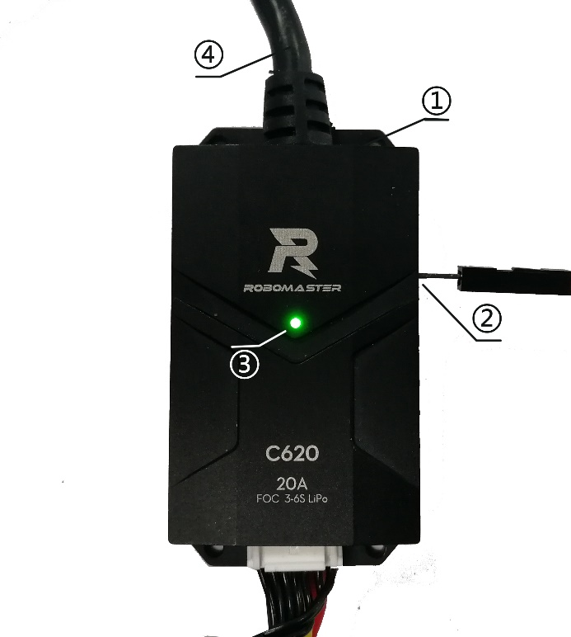
SUMMER CAMP
电子调速器
调节转速
电子换向
取下CAN线
点击②set键，再点几下就是几

Slide 17
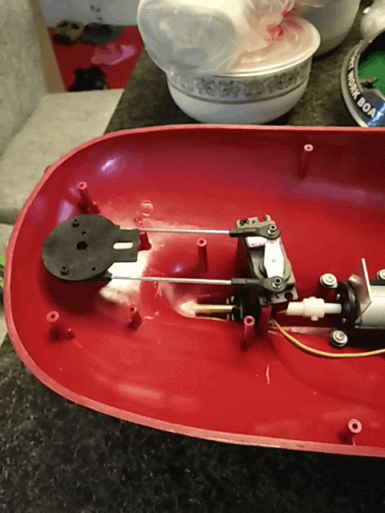
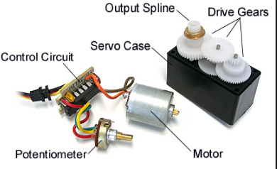
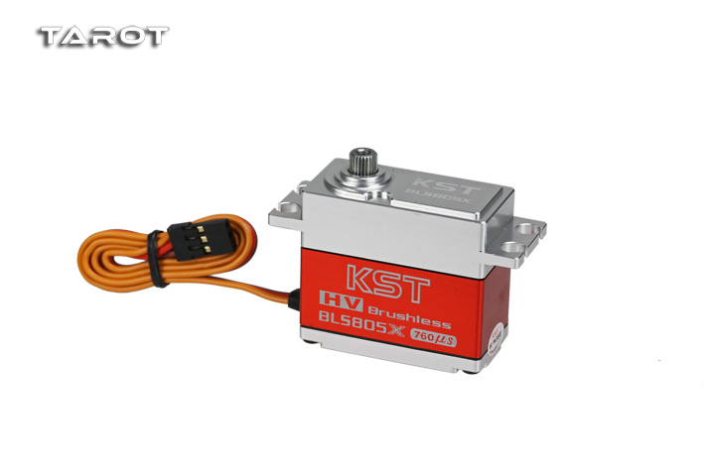
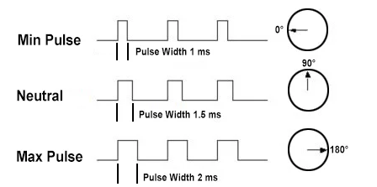
SUMMER CAMP
舵机
舵机：能够精准控制位置移动的设备普遍运用需要角度精准控制的器件

Slide 18
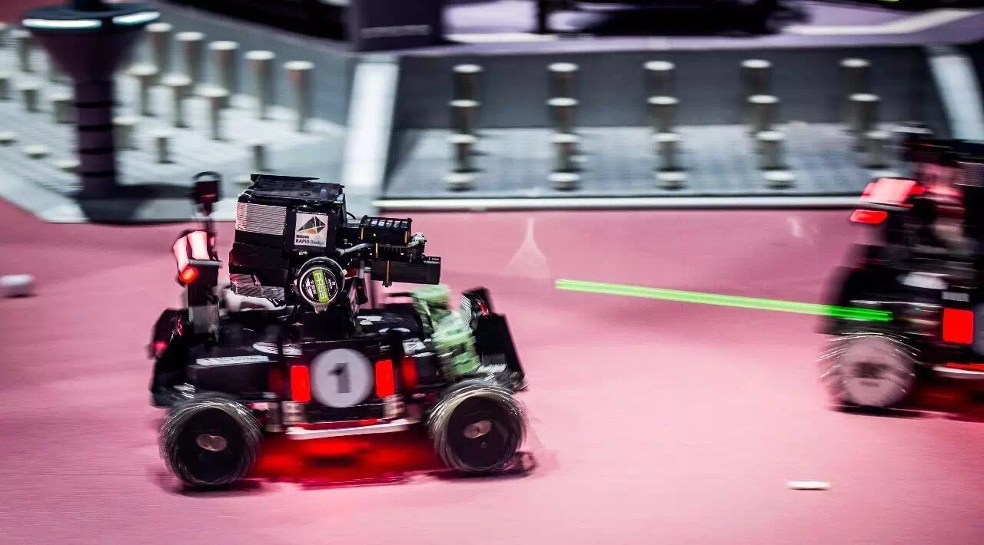
SUMMER CAMP
造机器人第三步
给我一个杠杆，我能撬动整个地球

Slide 19


SUMMER CAMP
软件

Slide 20
SUMMER CAMP
Keil软件使用讲解

Slide 21
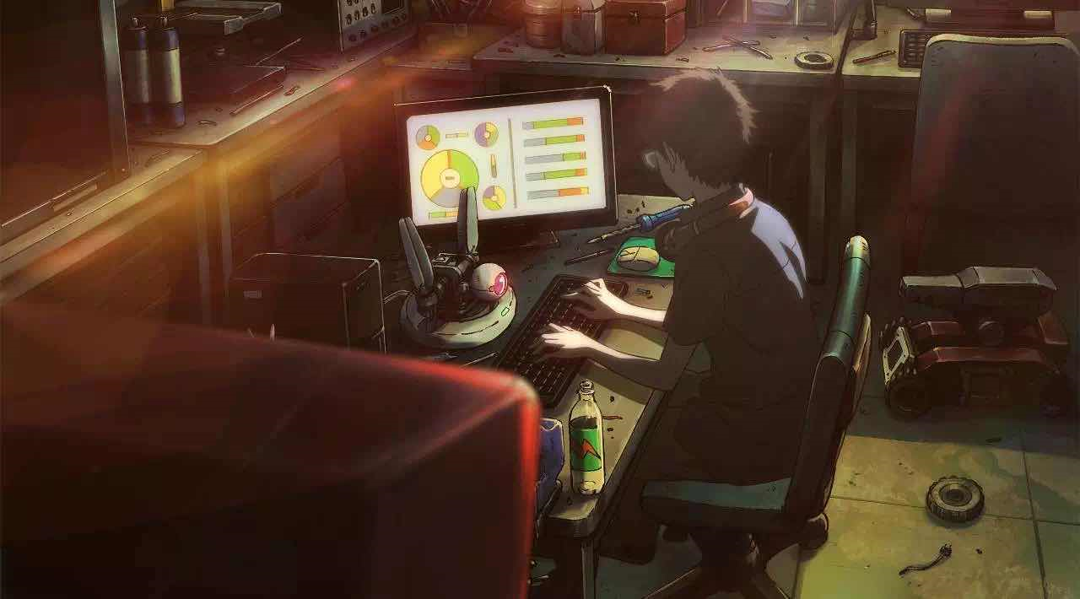


SUMMER CAMP
队伍构成
软件编写调试
机械设计开发
算法

Slide 22
SUMMER CAMP
谢谢聆听

